Slide 1

Santé du dirigeant et santé de l’entreprise sont elles liées?

Slide 2


Méthodologie
- 401 dirigeants d’entreprises des Pays de la Loire (5 à 100 salariés)
- Représentatifs des entreprises des pays de la Loire sur les critères de taille d’entreprise (nombre de salariés, département, secteur d’activité)
- Sondés par téléphone par Viavoice du 5 au 20 janvier 2017

Slide 3
Méthodologie
Calcul de l’indice économique :
-Chiffre d’affaires
-Résultat
-Niveau de marge
-Trésorerie
-Délais de paiement
-Développement de l’offre
-Recrutement
-Investissement
-Emprunt
-Perspectives d’avenir
Note sur 10 correspondant,
pour chaque dirigeant d’entreprise interviewé, au nombre de réponses positives sur ces variables

Slide 4
Méthodologie
Calcul de l’indice économique :
Moyenne :
5,5

Slide 5
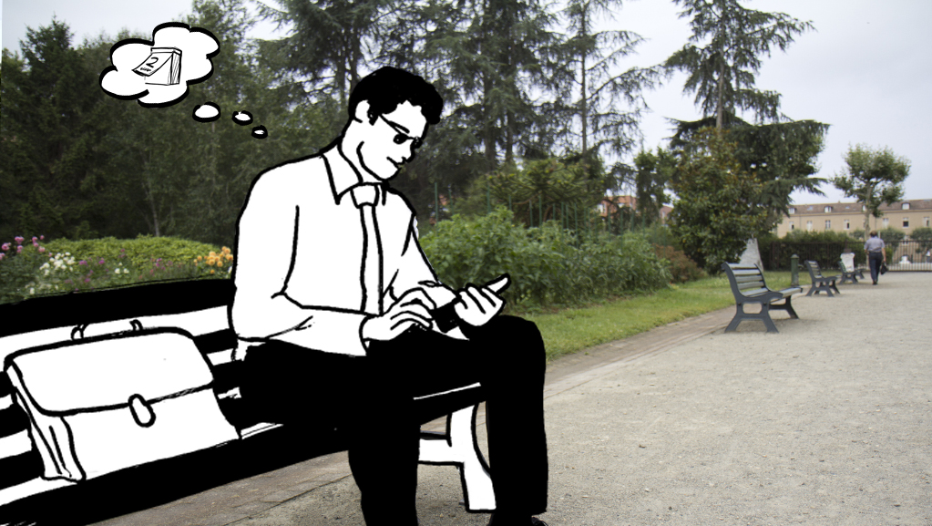

Temps de travail

Slide 6

Temps de travail hebdomadaire
vs performance
économique
Moyenne :
54
heures/semaine
Temps de travail

Slide 7
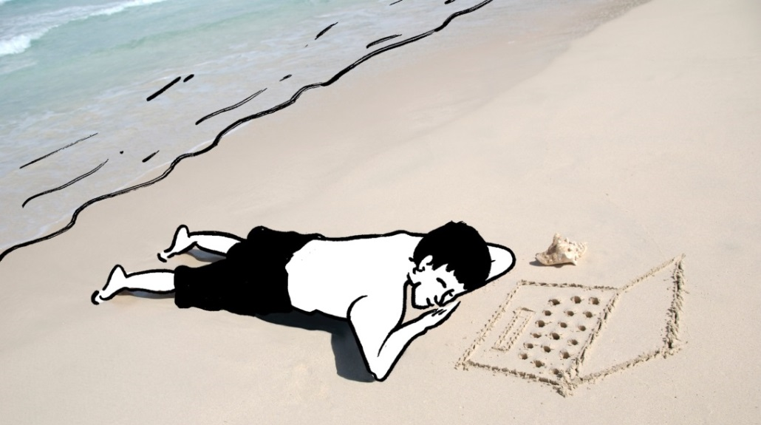
Congés

Slide 8

Congés annuels
vs performance
économique
Moyenne :
4
semaines/an

Slide 9
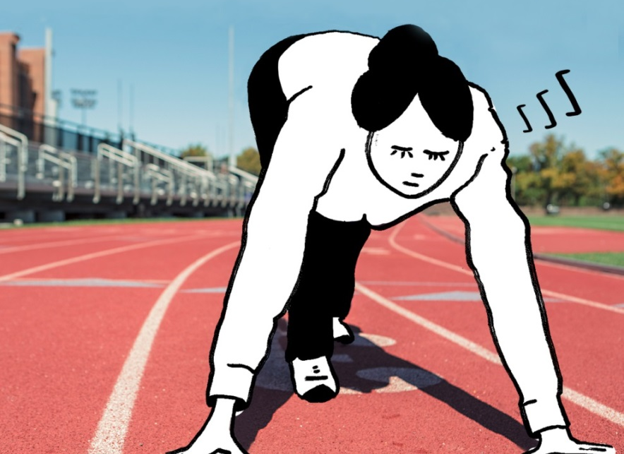
Sommeil

Slide 10

Temps de sommeil quotidien vs performance
économique
Moyenne :
6,30
heures/nuit

Slide 11
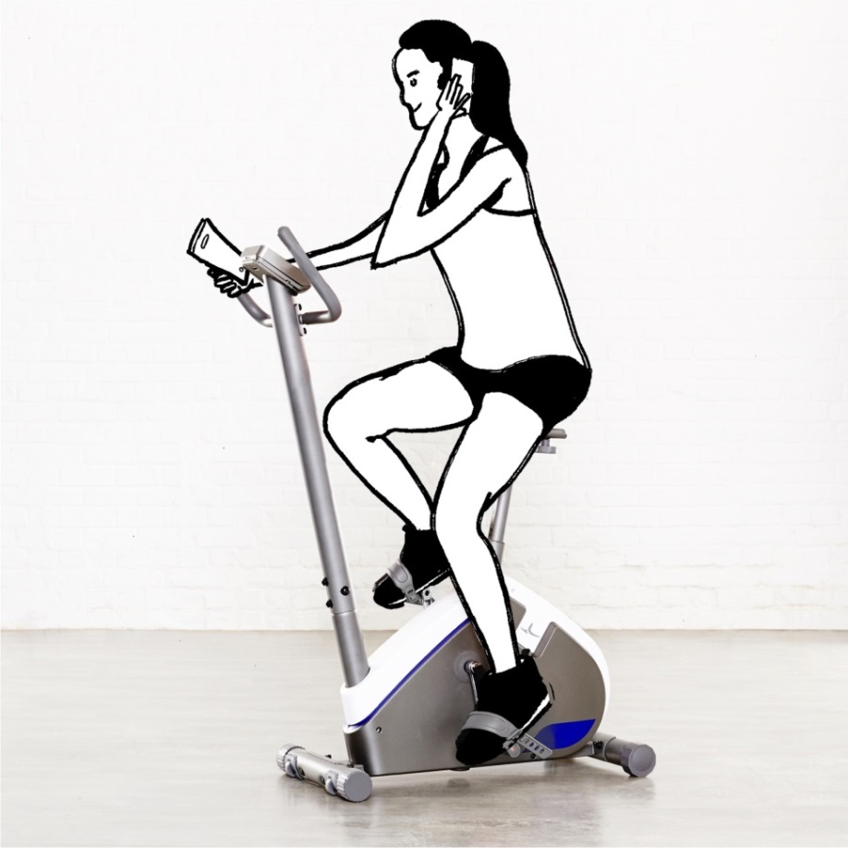
Activité
physique
et sportive

Slide 12

Activité physique et sportive
vs performance
économique
Moyenne :
1,51
heure / semaine

Slide 13
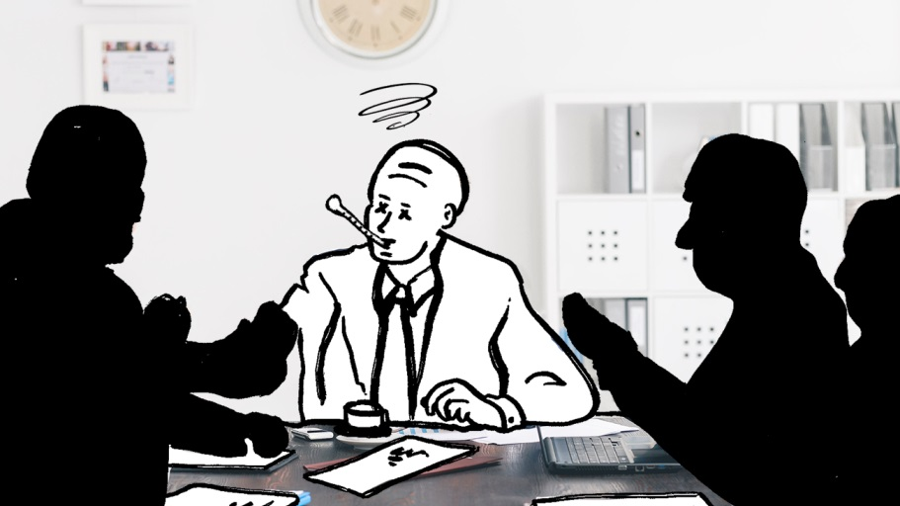
Arrêt en cas
de problème
de santé

Slide 14

Possibilité de s’arrêter en cas de problème de santé
vs performance
économique
31%
disent ne pas pouvoir s’arrêter

Slide 15
Quels enseignements ?

Slide 16
Merci !

